Slide 1
Notes:
Objetivos que deverão ser atingidos com o estudo da unidade:
Identificar as diversas situações nas quais a dilatação é importante.
Descrever o comportamento de lâminas bimetálicas.
Resolver problemas de dilatação linear, superficial e volumétrica.
Relacionar os coeficientes de dilatação linear, superficial e volumétrica.

Slide 2
Notes:
RESPOSTA:
As peças devem ser colocadas distantes umas das outras porque, se ocorrer dilatação térmica, evita-se que a tensão entre elas faça que se soltem. Os pininhos, chamados de espaçadores, garantem alinhamento e distanciamento uniforme entre os azulejos.
Pode-se também usar como exemplo as lacunas deixadas em pontes de concreto e trilhos de trem, pois esses espaços têm a mesma função.

Slide 3
Notes:
RESPOSTA:
A peça vai se curvar para baixo caso seja aquecida. Essa configuração geométrica faz com que a parte do metal A apresente maior comprimento final do que a parte do metal B. Como as duas lâminas permanecem unidas, existirá uma curvatura.
Se a peça fosse resfriada, o metal A apresentaria menor comprimento final (maior contração térmica do que o metal B). Assim, o comprimento final de B seria maior do que o de A e a barra seria curvada para cima.

Slide 4
Notes:
RESPOSTA:
Explicar que a área do furo aumenta.
Propor a pergunta como um desafio para os alunos responderem e discutirem. Permitir que troquem ideias antes de dar a explicação a eles. Uma maneira de esclarecer a resposta é dar destaque a algumas das moléculas da superfície do furo. Com o aquecimento, elas devem vibrar mais. Por isso, vão precisar de mais espaço, afastando-se umas das outras. Consequentemente, a área do furo aumenta como se ele fosse preenchido com o próprio material de que é feita a chapa.

Slide 6
Notes:
Pode-se ressaltar que as dilatações ocorrem em três dimensões, mas, por vezes e dependendo das características geométricas do corpo, a dilatação pode ser considerada unidimensional ou superficial.
É importante analisar e definir com os alunos todos os termos e unidades usados nos elementos da equação.

Slide 7
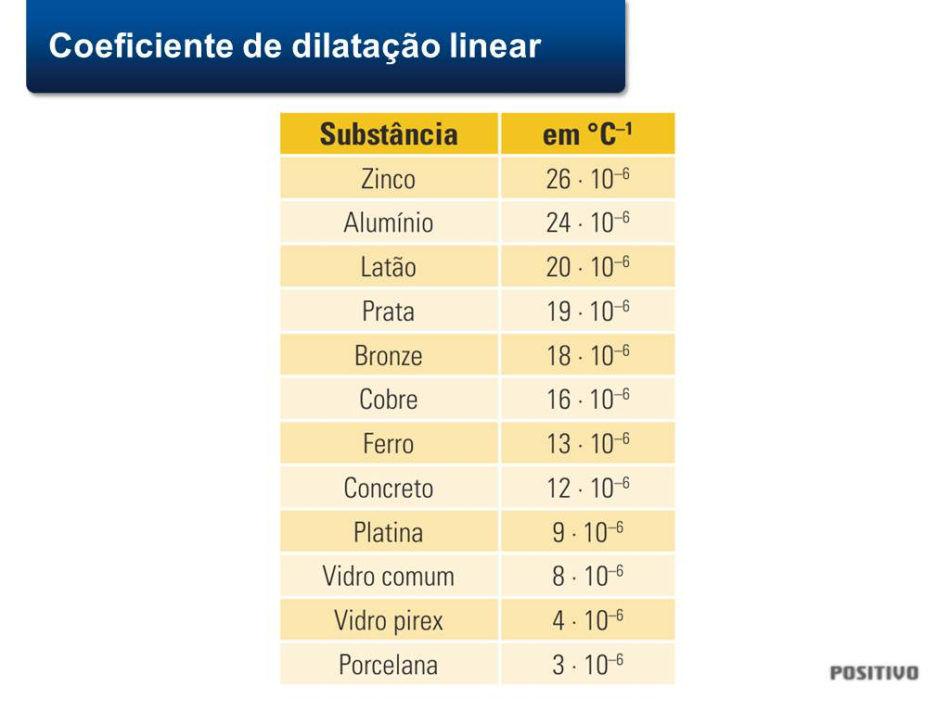
Notes:
Interpretar o coeficiente de dilatação como uma característica numérica de uma substância tal que, quanto maior for seu valor, maior será a variação em suas dimensões quando for exposta a diferentes variações de temperatura.

Slide 8
Notes:
RESPOSTA:
A lâmina sofre uma curvatura para baixo e o circuito se abre, fazendo que a lâmpada se apague.
Sugere-se retomar a explicação para o comportamento das lâminas bimetálicas feito na pergunta inicial. Também descrever o papel das lâminas bimetálicas em dispositivos como os disjuntores e retomar a discussão proposta pela pergunta inicial sobre curvatura da lâmina.

Slide 10
Exemplo de dilatação linear
@FIS735
Para visualizar este conteúdo digital, é preciso ter instalado o plugin Slides de Aula, disponível no Livro Digital
Atenção: não altere o conteúdo deste slide

Slide 12
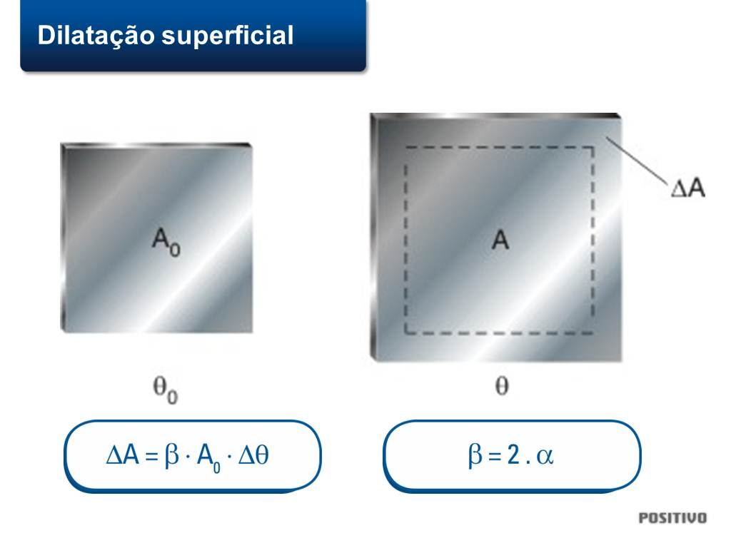
Notes:
Retomar a ideia de que a dilatação ocorre em três dimensões, porém, nesse caso, a dilatação de uma das dimensões é desprezível.

Slide 14
Notes:
Ao falar sobre dilatação volumétrica de sólidos, pode-se fazer uma introdução a respeito da dilatação dos líquidos, abordada na próxima unidade.

Slide 15
Dilatação de um corpo tridimensional após aquecimento
@FIS213
Para visualizar este conteúdo digital, é preciso ter instalado o plugin Slides de Aula, disponível no Livro Digital
Atenção: não altere o conteúdo deste slide

Slide 16
Dilatação volumétrica dos sólidos
@FIS546
Para visualizar este conteúdo digital, é preciso ter instalado o plugin Slides de Aula, disponível no Livro Digital
Atenção: não altere o conteúdo deste slide

Slide 17
Dilatometria
@FIS602
Para visualizar este conteúdo digital, é preciso ter instalado o plugin Slides de Aula, disponível no Livro Digital
Atenção: não altere o conteúdo deste slide

